Slide 1

Programmeren

Slide 2

Wat is een computer?
Notes:
Verschil hardware en software. Wij gaan het nu over hardware hebben.
Wat is eigenljk een computer?
Waar bestaat het uit. Wat zou er binnen in gebeuren? Heb je er wel eens eentje opengemaakt?

Slide 3
Wat gebeurt er binnen in?
Notes:
Wat zou je zien als je hem open maakt. Zie je dan beestjes heen en weer lopen?

Slide 4
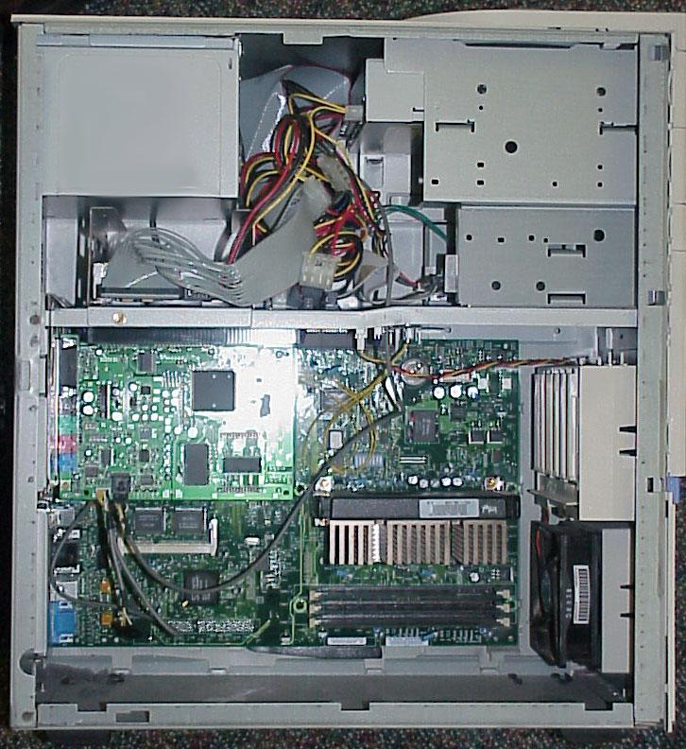
Wat gebeurt er binnen in?
Notes:
Heel veel snoertjes en schakelingen die stroom verbinden. Electriciteit wordt van de ene plek naar de andere plek vervoerd.
Een computer heeft electriciteit of batterijen nodig om te werken. Je ziet hier de cdrom, harde schijf (waar alle data wordt opgeslagen). het moederbord met processoren en de voeding om alles electriciteit te geven. Hier zijn alle kabels die data verplaatsen door de machine.

Slide 5
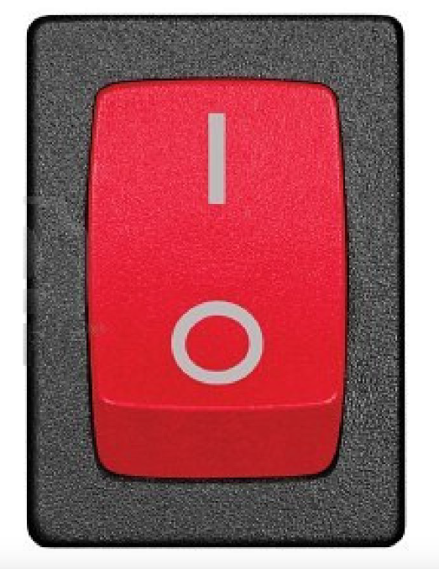
Notes:
Hebben jullie wel eens zo’n knop gezien?
Met 1 wordt iets aangezet, met 0 wordt het uitgezet. Maw 1 betekent aan en 0 betekend uit.
Op welke stand staat hij nu? En als je het uit wil zetten, wat zou je dan moeten doen?

Slide 6
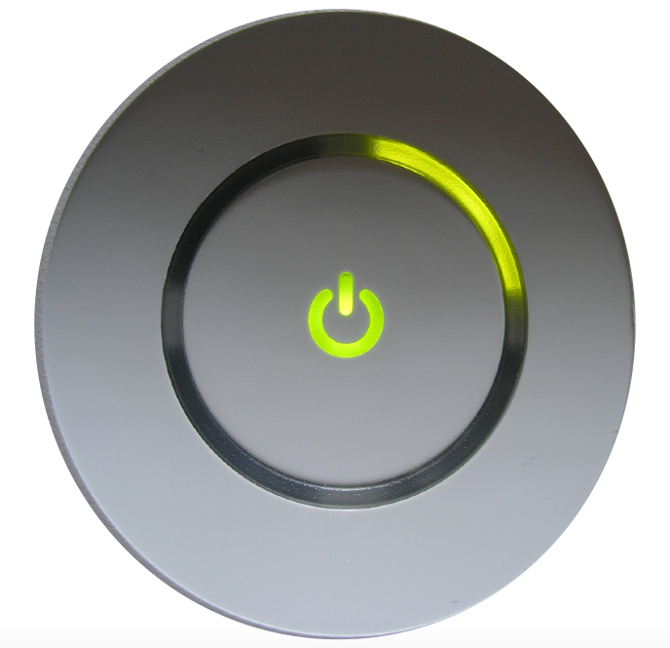
Notes:
Heeft iemand wel eens zo’n knop gezien?
Deze komt van de Xbox, mijn moderne auto heeft er ook eentje. Deze knop wordt gebruikt voor zowel aan als uit.
Het tekentje is een nul met een 1 erboven op. Deze knop doet dus allebei.

Slide 7
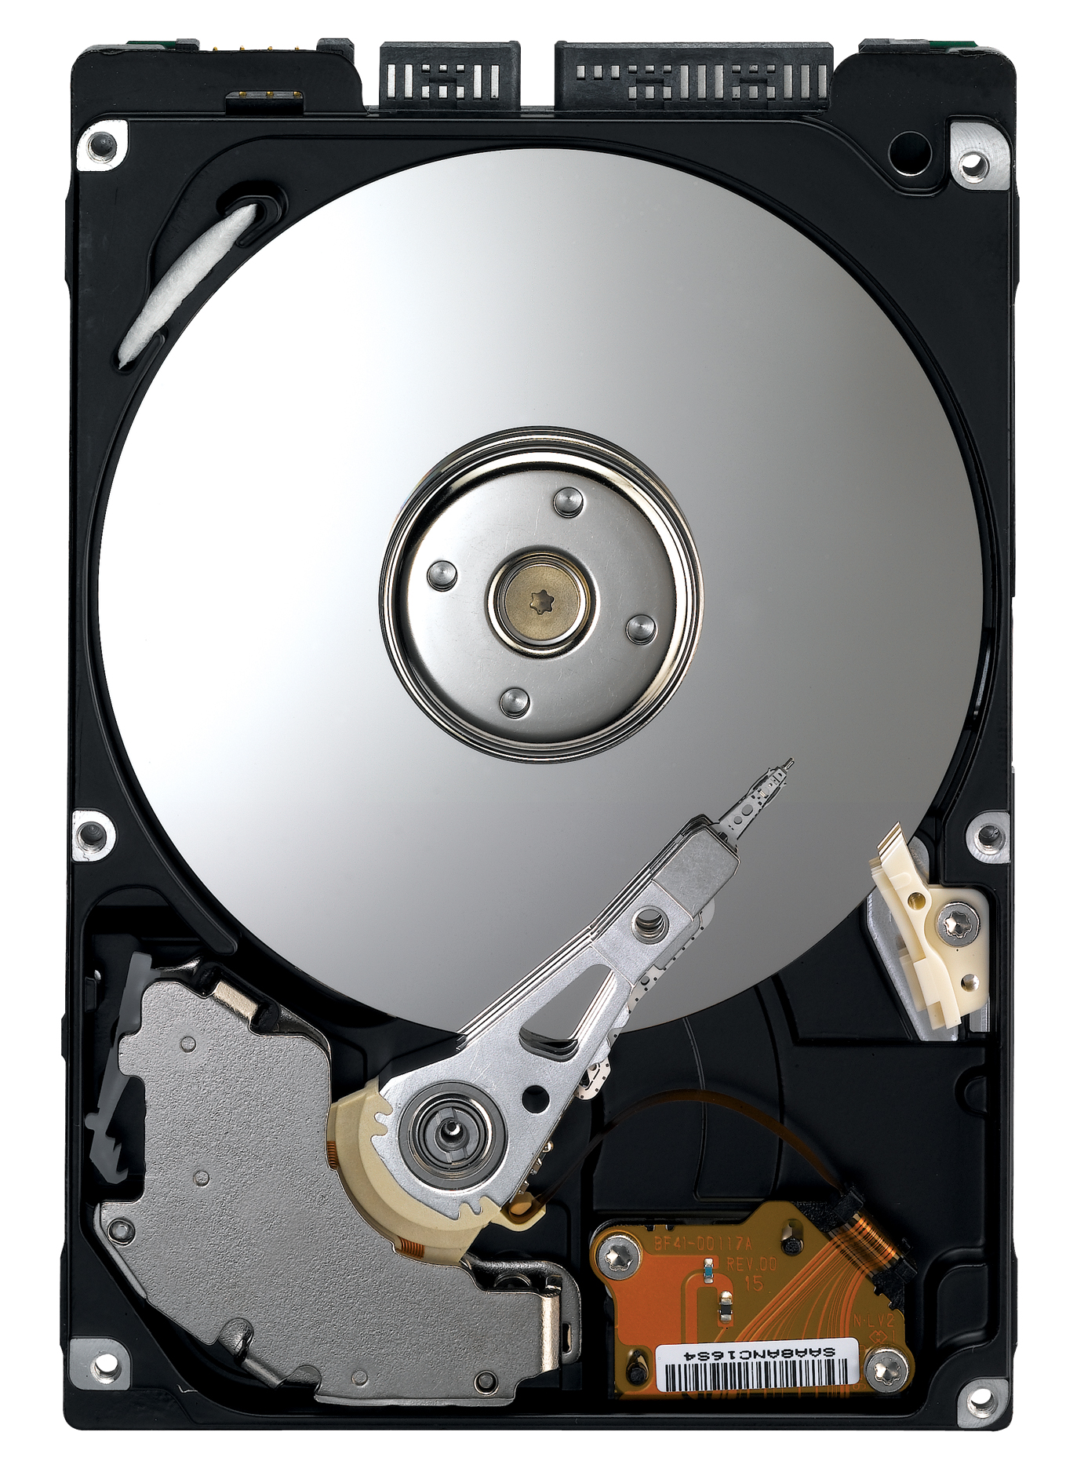
Notes:
Even nog de harde schijf van de computer, waar alle informatie wordt opgeslagen (dus als jij een bestand opslaat op de computer dan komt dat hier terecht). Dit wordt niet opgeslagen in een taal zoals Nederlands of Engels, maar dit wordt opgeslagen in 0-en en 1-en. Want dat is het enige wat de computer snapt.

Slide 8
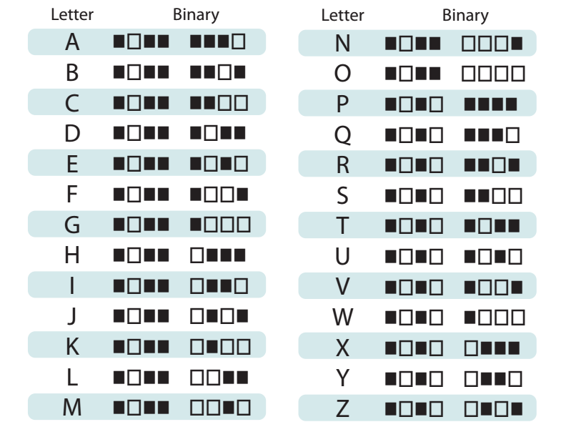
ASCII
Notes:
ASCII tabel: American Standard Code for Information Interchange
Hoe kunnen we dan letters van onze taal opslaan op de computer. Daar is een speciale geheime taal voor, die heet de ASCII code.
Dit gebruiken computers om informatie rond te sturen. Een zwart blokje betekent ‘uit’ (of 0) en een wit blokje betekent ‘aan’ (of 1).
Elke letter is samengesteld door 8 blokjes (of bits). 8 blokjes bij elkaar maken een byte. Welleens gehoord van Megabyte, kilobyte of terabyte?

